Slide 1
Základní registry 2.0
Propojený datový fond
RNDr. Petr Tiller
Odbor Hlavního Architekta
Ministerstvo vnitra ČR
01.11. 2021, Praha

Slide 2
Základní motivace projektu ZR 2.0
Zastaralé hardwarové a softwarové vybavení
Škálovatelnost současného řešení
Informační systém sdílené služby (do 1.2.2022 eGSB jako součást CMS)
Aplikace základních registrů vyžadující časově náročnou aktualizaci
Dostupnost v rámci SLA, nicméně není zajištěn bezodstávkový provoz

Slide 3
Co tedy řešíme
Přechod na hyperkonvergovanou infrastrukturu
  Zajištění vysoké dostupnosti
  Zajištění bezodstávkového provozu
  Optimalizace komunikační infrastruktury a datových center
Servisně orientovaná aplikační infrastruktura
  Kontejnerizace aplikací základních registrů
  Softwarově definovaná infrastruktura (síť a úložiště)
Sjednocení referenčního rozhraní (ISZR a ISSS)
  Jednotné řízení oprávnění
  Vytvoření důvěryhodného perimetru referenčního rozhraní
  Sdílené služby referenčního rozhraní
Vybudování plnohodnotného interního testovacího prostředí ZR a referenčního rozhraní

Slide 4
Aplikace základních registrů
Kontejnerizace – mikroslužby
  Implementace změn a úprav bez odstávky služeb
  Dynamické řízení odezvy podle aktuální zátěže
Společné prvky referenčního rozhraní
  Správa autorizace transakcí
  Modul dávkového zpracování (v současnosti FAIS)
Jednotné logování
  Auditovatelnost transakcí – jednotné místo poskytnutí informací subjektům údajů o využívání údajů
Centrální místo pro vyrozumívání o změně údajů
  termín notifikace o změně údajů je vyhrazen pro informování subjektu údajů

Slide 5
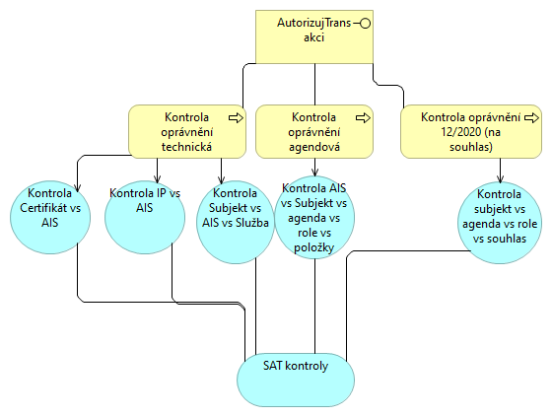
SAT – správa autorizace transakcí
Při využívání jakýchkoli služeb referenčního rozhraní jednotné provádění kontrol
Referenční rozhraní je jeden důvěryhodný celek
Načítání řídících dat z RPP dynamicky vzhledem k požadavkům na služby

Slide 6
Dynamické řízení
Jednotné řízení referenčního rozhraní (ISZR a ISSS)
Přechod od současné architektury „zpracovatelských linek“ na mash (síť) mikroslužeb
Monitoring zátěže jednotlivých mikroslužeb (swarm)

Slide 7
Společná komponenta hromadného zpracování
ISZR v současné době omezeno kapacitou WWW služeb
  Synchronní zpracování maximálně pro 100 AIFO asynchronní pro 10 000 AIFO
Pro eGSB platí zásadní omezení na 1 AIFO při zadávání požadavku na zápis či čtení údajů (služby G1-čti data a G11 – zapiš data)
Požadavky zadávané na hromadný výdej řešeny pro zadávání požadavků a výdej pomocí datových schránek
Zásadní změna – možnost využití WWW služeb pro zadání šablony (kostra požadavku) a datových souborů. Následné zpracování datových souborů dle šablony s využitím dynamického řízení zátěže na referenčním rozhraní

Slide 8
Společná komponenta vyrozumívání o změně údajů
Slouží k aktualizaci údajů v Agendových informačních systémech
Rozšíření stávajícího mechanismu pro referenční údaje z ROB
  Správce AIS registruje AIFO pro příjem změn údajů
  Správce AIS registruje IČO pro příjem změn údajů
  Správce AIS poskytujícího údaje prostřednictvím ISSS zapisuje údaje o údajích, u kterých došlo ke změně
  Správce AIS zasílá požadavek na vyrozumění o změně údajů se specifikací rozsahu údajů – získá seznam AIFO/IČO a údaje aktualizuje od zdroje dle svých oprávnění

Slide 9
Podpora interoperability v rámci EU
Pro výměnu údajů v rámci EU odpovídající správce buduje aplikační rozhraní – Gateway/Brána – které zajišťuje transformaci mezi požadavky na komunikaci v rámci EU a v rámci Propojeného datového fondu
Tato brána je připojena na referenční rozhraní, prostřednictvím kterého čerpá údaje či přijímá požadavky na zápis
Brána musí zajistit ztotožnění osob (převod na AIFO) pokud je možná
Oprávnění na výměnu údajů prostřednictvím PPDF dle referenčních údajů v RPP

Slide 10
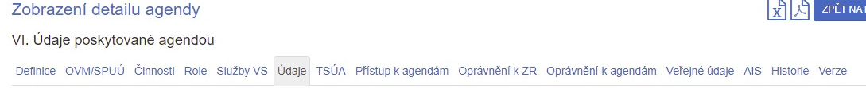
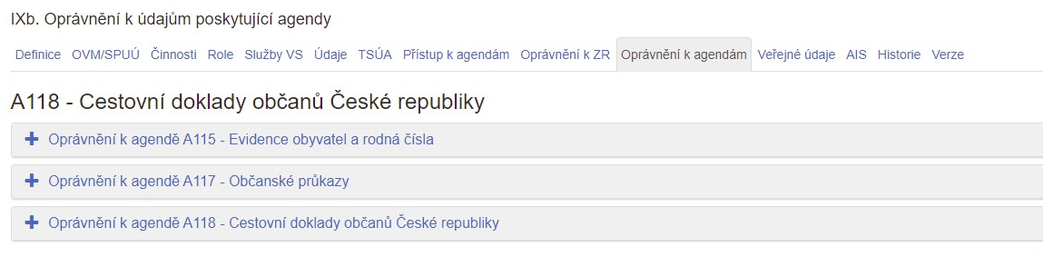
Řídící data PPDF jsou v RPP - opakování
Správce agendy zapisuje do RPP jednotlivé subjekty/objekty, o kterých vede údaje (kontexty)
Správci agend zapisují požadavky na získávání údajů

Slide 11
Řídící data PPDF jsou v RPP - opakování
Správce agendy zapisuje POSKYTOVÁNÍ údajů, které vede pro jednotlivé subjekty/objekty – zajistil technickou publikaci prostřednictvím referenčního rozhraní
Technický správce agendy ve spolupráci s věcným správcem zajistí čerpání publikovaných údajů prostřednictvím referenčního rozhraní
  Již žádný proces schvalování

Slide 12
Dotazy – odpovědi ?

